Slide 1
活化能和简单碰撞理论
朝阳区同步教学课程 · 高二（上）
化学 第9课时
北京市陈经纶中学 杨发丽

Slide 2
[资料]
研究发现，大多数化学反应并不是经过简单碰撞就能完成的。而往往经过多个反应步骤才能实现。例如， 2HI = H₂ +I₂ 实际上是经过了下列两步反应完成的：
2HI → H₂ + 2I·
2I· → I₂
基元反应
基元反应反映了真实的反应历程（又称反应机理）

Slide 3
基元反应发生的先决条件就是，反应物的分子必须相互接触发生碰撞。
[资料]
以气体的反应为例，任何气体中分子间的碰撞次数都是非常巨大的，当气体的浓度为1mol/L，如果反应物分子间的任何一次碰撞都能发生反应的话，反应只需要10⁻⁵秒就可以完成。
能够发生化学反应的碰撞叫做有效碰撞

Slide 4
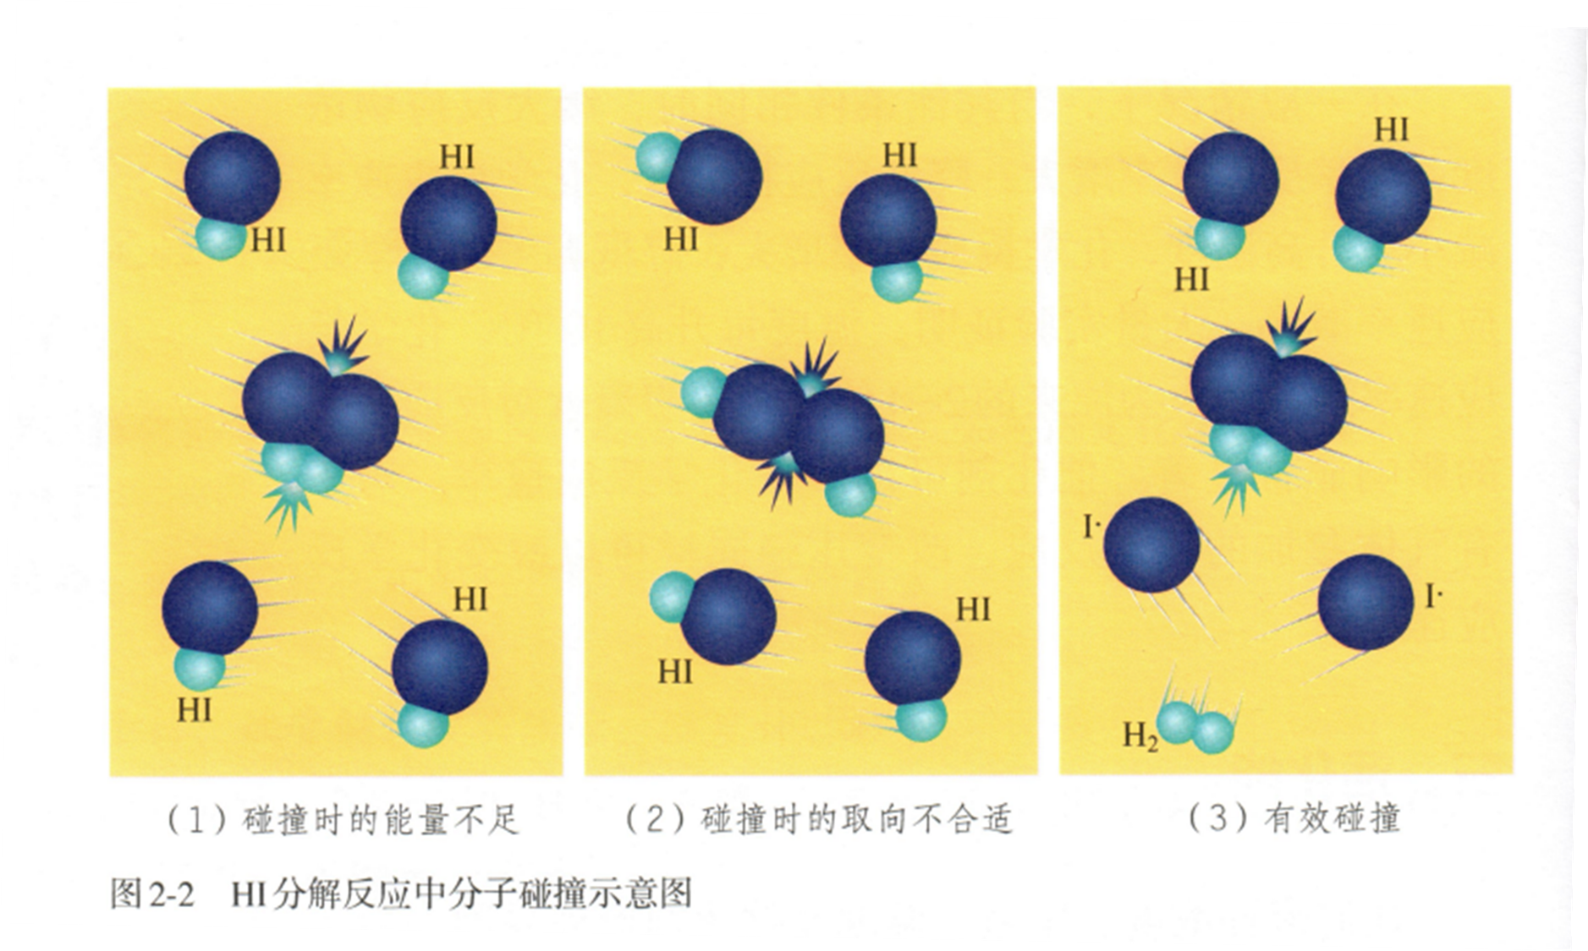
HI分解反应中分子碰撞示意图
（1）
（2）
（3）
碰撞时能量不够
碰撞时取向不合适
有效碰撞

Slide 5
简化后的有效碰撞模型
有效碰撞：能发生化学反应的碰撞。
足够的能量
发生有效碰撞的条件
合适的取向

Slide 6
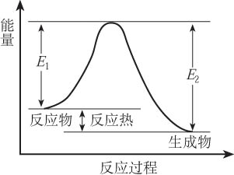
活化分子和活化能
活化分子：能够发生发生有效碰撞的分子。
活化能：活化分子具有的平均能量与反应物分子具有的 平均能量之差
E₁：反应的活化能

Slide 7
[思考与讨论]
请尝试用碰撞理论解释：
（1）当其他条件相同时，为什么升高温度会使化学反应速率增大，而降低温度会使化学反应速率减小？
（2）当其他条件相同时，为什么增大反应物的浓度会使化学反应速率增大？而降低反应物的浓度会使化学反应速率减小。

Slide 8
（1）温度 对化学反应速率的影响
单位体积内反应物分子总数
反应物中活化分子的百分数
单位体积内的活化分子数
×
＝
化学反应速率
有效碰撞
几率
碰撞频率

Slide 9
（2）反应物浓度 对化学反应速率的影响
单位体积内反应物分子总数
反应物中活化分子的百分数
单位体积内的活化分子数
×
＝
化学反应速率
有效碰撞
几率
碰撞频率

Slide 10
[课堂练习]
在一个密闭的反应体系内进行合成氨反应： ，当其他外界条件不变时，判断以下4种情况下，该反应的速率怎么变？请尝试用碰撞理论解释。
增大容器体积，减小体系压强；
保持体系容积不变，充入N₂ ；
保持体系容积不变，充入He；
保持体系压强不变，充入He。
N₂＋3H₂
高温、高压
2NH₃
催化剂

Slide 11
气体反应体系中充入惰性气体(不参与反应)时，对反应速率的影响
(1)恒容：
充入“惰性气体”
物质浓度不变
(活化分子浓度不变)
反应速率不变
总压增大
(2)恒压：
充入“惰性气体”
物质浓度减小
(活化分子浓度减小)
反应速率减小
体积增大

Slide 12
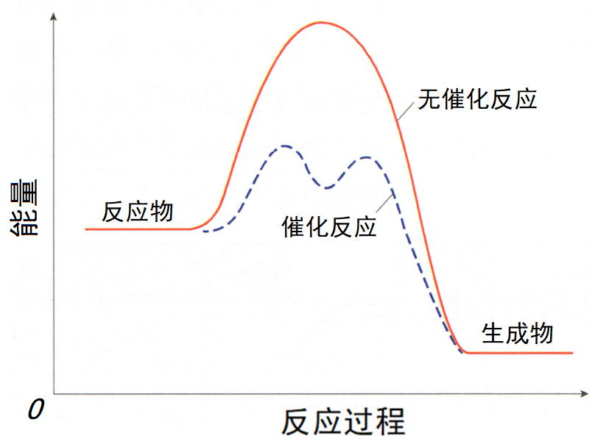
催化剂是如何影响化学反应速率的呢？
目前，科学家普遍认为，催化剂之所以能改变化学反应速率，是因为它们能改变反应的历程，降低反应的活化能。
催化剂改变反应历程、
降低反应活化能示意图

Slide 13
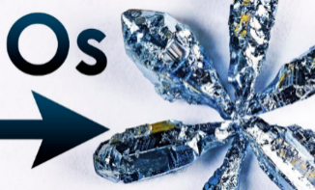
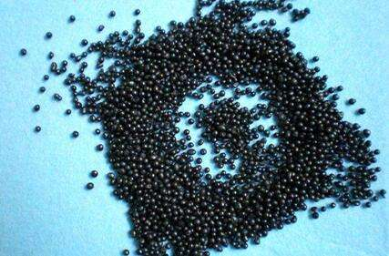
以合成氨反应为例，认识催化过程
N₂＋3H₂
高温、高压
2NH₃
催化剂
1909年7月2日，哈伯领导的研究小组首次用金属锇(Os)粉末催化剂，在高温高压设备中成功地生产出90 g 氨，震惊了世界。
经过一年半对2 500种催化剂的6 500次试验，巴斯夫公司最终发现最高效的含有K－Al2O3助剂的铁基催化剂，且沿用至今。

Slide 14
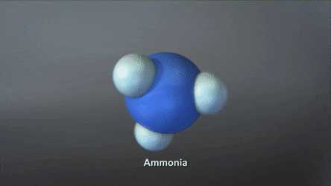
以合成氨反应为例，认识催化过程
N₂＋3H₂
高温、高压
2NH₃
催化剂
Ammonia 氨
Catalyst 催化剂

Slide 15
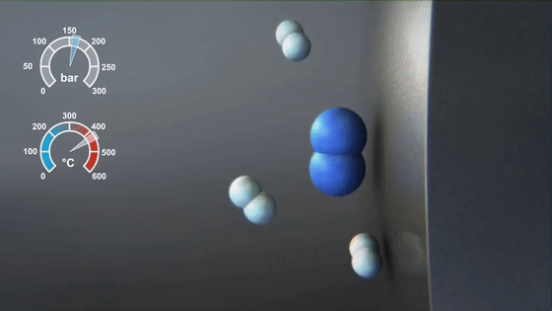
以合成氨反应为例，认识催化过程
N₂＋3H₂
高温、高压
2NH₃
催化剂
Ammonia 氨
Catalyst 催化剂

Slide 16
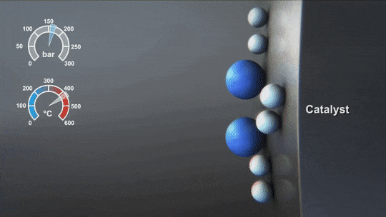
以合成氨反应为例，认识催化过程
N₂＋3H₂
高温、高压
2NH₃
催化剂
Ammonia 氨
Catalyst 催化剂

Slide 17
以合成氨反应为例，认识催化过程
N₂＋3H₂
高温、高压
2NH₃
催化剂
该反应的微观历程也可以示意如下：

Slide 18
通过实验，证明催化过程
以废旧铅蓄电池中的含铅废料和硫酸为原料。可以制备高纯氧化铅。从而实现铅的再生利用。在此过程中，涉及如下反应：
其中，Fe²⁺是该反应的催化剂，推测其催化过程为：
Fe²⁺
Pb + PbO₂ + 2H₂SO₄ == 2PbSO₄+ 2H₂O
i：2Fe²⁺+ PbO₂+4H⁺+SO₄²⁻＝2Fe³⁺+PbSO₄+2H₂O
ii：2Fe^{3＋}+ Pb + SO₄²⁻ == PbSO₄+2Fe^{2＋}
请设计实验方案证实上述催化过程。

Slide 19
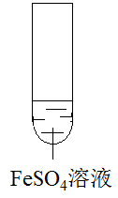
实验的思路——证明以下两个反应发生。
i：2Fe²⁺+ PbO₂+4H⁺+SO₄²⁻＝2Fe³⁺+PbSO₄+2H₂O
ii：2Fe^{3＋}+ Pb + SO₄²⁻ == PbSO₄+2Fe^{2＋}
适量
H₂SO₄溶液
几滴
KSCN溶液
①
少量PbO₂
溶液几乎无色
溶液变红
过量Pb
②
红色溶液
红色褪去

Slide 20
用碰撞理论解释催化剂对化学反应速率的影响：
单位体积内反应物分子总数
反应物中活化分子的百分数
单位体积内的活化分子数
×
＝
化学反应速率
有效碰撞
几率
碰撞频率

Slide 21
归纳总结
用碰撞理论解释影响化学反应速率的因素
 | 单位体积内分子总数 | 活化分子百分数 | 单位体积内活化分子数 | 有效碰撞几率 | 化学反应速率
温度
浓度
气体压强
催化剂

Slide 22
谢谢您的观看
北京市朝阳区教育研究中心 制作

